Slide 1
4.1 Distributions échantillonales
cours 22

Slide 2
Distributions échantillonnales

Slide 3
Les statistiques
Étant donné une population, on peut s’intéresser à toute sorte de chose la concernant.
Définition:
Soit P une population, une variable statistique sur P est une fonction qui attribue à chaque individu un élément d’un
ensemble .

Slide 4
On discernera deux cas en fonction de l’ensemble
d’arrivé de la fonction.
Définition:
On dira d’une variable statistique qu’elle est quantitative si l’ensemble des valeurs qu’elle peut prendre est un ensemble de nombres.
Exemple:
L’âge, poids, taille, etc.
Définition:
On dira d’une variable statistique qu’elle est qualitative si l’ensemble des modalités qu’elle peut prendre n’est pas un ensemble de nombres.
Exemple:
Le sexe, la couleur des cheveux, fumeur, etc.

Slide 5
Variables statistiques
Quantitatives
Qualitatives
Discrètes
Continues
Nominales
Ordinales

Slide 6
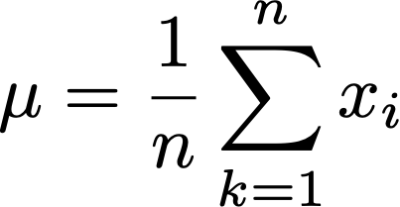
Si par exemple, on s’intéresse au poids des chevreuils du Québec, avoir disons 3 000 000 de poids est beaucoup d’informations!
On s’intéresse donc à certaines mesures plus simples pour d’écrire une variable statistique.
Mesures de tendance centrale
Mode:
La donnée qui apparait le plus souvent
Médiane:
Si les données sont placées en ordre, c’est la donnée qui
divise les données en deux.
Moyenne:

Slide 7
Mesures de dispersion
Étendue:
Écart moyen:
Variance:

Slide 8
Statistique descriptive.
En statistique descriptive, on considère des variables statistiques sur des populations
On recueille l’information et on la présente.

Slide 9
Inférence statistique
Dans les faits, allez chercher l’information pour toute une population est très difficile, voire impossible.
C’est pour cette raison qu’on observe plutôt un échantillon.
Mais comment fait-on pour déterminer si notre échantillon représente bien la population?
Avec les probabilités.

Slide 10
Population
Échantillon
Taille
Moyenne
Variance
Écart type
Proportion

Slide 11
Exemple:
Regardons une population de 5 personnes et considérons
la variable statistique: le nombre de cellulaires dans les 5
dernières années.
A
2
B
1
C
0
D
3
E
4

Slide 12
Exemple:
Regardons une population de 5 personnes et considérons
la variable statistique: le nombre de cellulaires dans les 5
dernières années.
A
2
B
1
Si on prend un échantillon avec remise de taille 2
C
0
D
3
E
4
AA
2
BA
1,5
CA
1
DA
2,5
EA
3
AB
1,5
BB
1
CB
0,5
DB
2
EB
2,5
AC
1
BC
0,5
CC
0
DC
1,5
EC
2
AD
2,5
BD
2
CD
1,5
DD
3
ED
3,5
AE
3
BE
2,5
CE
2
DE
3,5
EE
4

Slide 13
Exemple:
Regardons une population de 5 personnes et considérons
la variable statistique: le nombre de cellulaires dans les 5
dernières années.
A
2
Considérons l’expérience aléatoire de
piger un échantillon au hasard
B
1
C
0
D
: moyenne de l’échantillon
3
E
4
AA
2
BA
1,5
CA
1
DA
2,5
EA
3
AB
1,5
BB
1
CB
0,5
DB
2
EB
2,5
AC
1
BC
0,5
CC
0
DC
1,5
EC
2
AD
2,5
BD
2
CD
1,5
DD
3
ED
3,5
AE
3
BE
2,5
CE
2
DE
3,5
EE
4

Slide 14
Exemple:
Regardons une population de 5 personnes et considérons
la variable statistique: le nombre de cellulaires dans les 5
dernières années.
1
2
3
4
5
4
3
2
1
: moyenne de l’échantillon
L’ensemble de réalisation est
{0, 0,5, 1, 1,5, 2, 2,5, 3, 3,5, 4}
AA
2
BA
1,5
CA
1
DA
2,5
EA
3
AB
1,5
BB
1
CB
0,5
DB
2
EB
2,5
AC
1
BC
0,5
CC
0
DC
1,5
EC
2
AD
2,5
BD
2
CD
1,5
DD
3
ED
3,5
AE
3
BE
2,5
CE
2
DE
3,5
EE
4

Slide 15
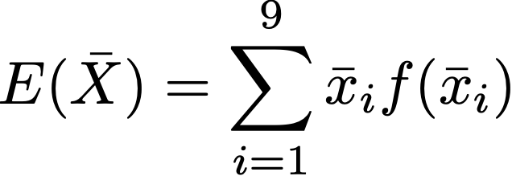
Exemple:
Regardons une population de 5 personnes et considérons
la variable statistique: le nombre de cellulaires dans les 5
dernières années.
1
2
3
4
5
4
3
2
1
0
{0, 0,5, 1, 1,5, 2, 2,5, 3, 3,5, 4}
0,5
1
1,5
2
2,5
3
3,5
4

Slide 16
L’exemple précédant illustre les définitions suivantes
Définition:
Étant donnée une variable aléatoire quantitative d’une population de taille . Considérons l’expérience aléatoire qui consiste à piger un échantillon de taille .
La variable aléatoire
: la moyenne de l’échantillon
On nomme la distribution de cette variable aléatoire,
la distribution échantillonnale de la moyenne

Slide 17
Échantillon avec remise
Étant donnée une population de taille ainsi qu’une variable statistique . On aimerait avoir un lien entre la moyenne et
l’écart type de et l’espérance et l’écart type de la variable
aléatoire .
Soit la moyenne de et la variance de
On peut voir l’expérience aléatoire de piger un échantillon de taille
comme une suite d’expérience consistant à piger un individu.
: la valeur de la variable statistique.

Slide 18
Échantillon avec remise
Soit la moyenne de et la variance de
: la valeur de la variable statistique.
Mais

Slide 19
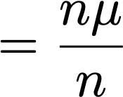

Slide 20
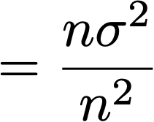
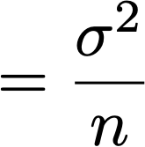

Slide 21
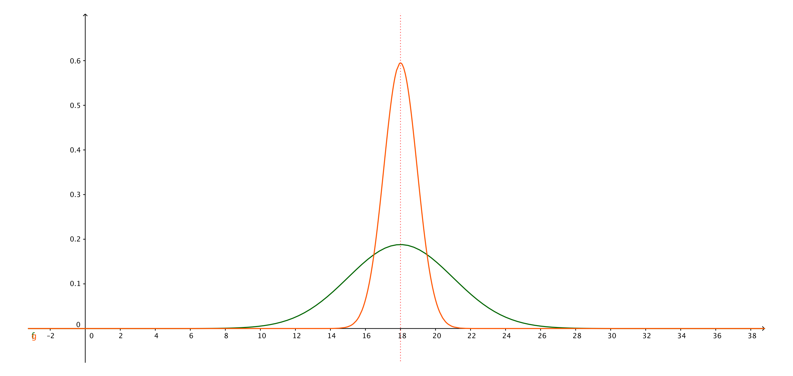
Ici on peut remarquer que plus la taille de l’échantillon est grande plus la variance de diminue

Slide 22
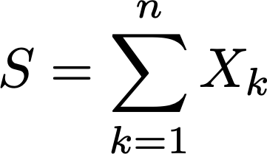
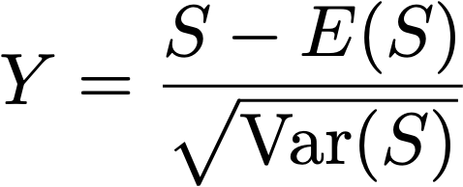
À priori, on ne connait pas la distribution de la variable statistique
et donc on ne connait pas non plus la distribution de la variable aléatoire
Théorème:
(Théorème central limite)
Soit des variables aléatoires indépendantes ayant toutes la même distribution de probabilité.
alors quand

Slide 23
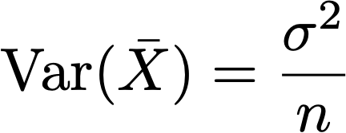
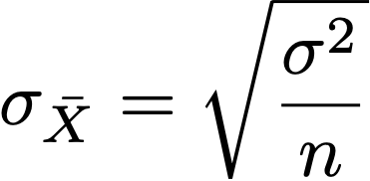
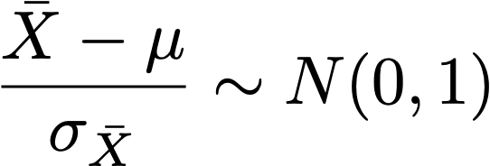
À l’aide du théorème central limite, on peut déduire que si
a comme moyenne et variance
et ce peut importe la distribution de

Slide 24
Faites les exercices suivants
#4.1 à 4.3

Slide 25
Échantillon sans remise
Soit la moyenne de et la variance de
: la valeur de la variable statistique.
Ici puisque les variables aléatoires suivent des lois hypergéométriques
on aura plutôt

Slide 26
Échantillon sans remise
On a donc un facteur de correction pour tenir en compte le fait que l’échantillon est fait sans remise
Or, très souvent, la taille de l’échantillon est très petite en comparaison à la taille de la population.

Slide 27
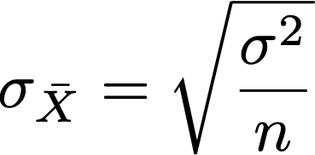
La distribution d’échantillonnage suit donc une loi normale
Si l’échantillon est avec remise
Si l’échantillon est sans remise

Slide 28
Faites les exercices suivants
#4.4

Slide 29
Aujourd’hui, nous avons vu
La distribution d’échantillonnage suit donc une loi normale
Si l’échantillon est avec remise
Si l’échantillon est sans remise

Slide 30
Devoir:
4.1 à 4.4

